Slide 1
Стилі лідерства

Slide 2
У 50-х роках ХХ століття з розвитком і інтенсифікацією виробництва з'являлося величезна кількість великих фірм, що вимагали великого числа керівників вищої і середньої ланки, здатних приймати грамотні раціональні рішення, і що не менш важливе, що уміють працювати з великими групами людей. В результаті з'являється фахівці, які безпосередньо займаються управлінською діяльністю. Практика показала, що на ефективність управління персоналом і якість роботи підприємства в цілому важливий вплив робить стиль лідерства в організації.
Стиль лідерства – явище суто індивідуальне, оскільки воно визначається специфічними характеристиками конкретної особи і виражає особливості роботи з людьми, а також технологію ухвалення рішення саме цією особою. Регламентується стиль особистими якостями керівника. Проблема вибору стилю керівництва організацією є одній з основних при здійсненні управління.
Тема є достатньо розроблена в науковій вітчизняній так і в зарубіжній літературі. Було опрацьовану велику кількість наукової літератури, що дало змогу об’єктивно проаналізувати стилі лідерства – як головну категорію процесу управління успішним підприємством. Дослідження проблеми якісного управління здійснюватися в 2-х напрямках: теоретичному та практичному.

Slide 3
На сучасному етапі існує необхідність подальшої теоретичної розробки даної проблеми, так як вчені в області менеджменту ще не визначили найбільш ефективний стиль керівництва. Всі розробки по виявленню ефективного стилю управління зазнали невдачі, з цього випливає не зупинятися на досягнутому, по-новому підійти до цієї проблеми і виявити нові моделі ефективного керівництва. Практичний аспект вивчення стилів керівництва полягає в ознайомленні і описі реальної діяльності керівника і спробі сформулювати по використанню ефективних стилів управління. Проблема співвідношення стилів керівництва з ефективністю управлінської діяльності в сучасній літературі розроблена не достатньо.
Стиль управління керівника своїми підлеглими визначає не лише взаємовідносини між керівництвом і підлеглими, але і можливість розкриття потенціалу фірми за рахунок грамотного і ефективного використання кадрового потенціалу. «Правильний» стиль керівництва не може бути визначений заздалегідь, оскільки життєві управлінські ситуації не стандартні, а якості особи менеджера і підлеглих мають властивість змінюватися адекватно змінам керованого середовища. Тому на сьогодні, є актуальним пошук не стільки оптимального стилю лідерства та управління колективом (організацією), стільки пошук оптимального набору методів, засобів та форм впливу на організаційні, корпоративні та господарсько-виробничі процеси на підприємстві.

Slide 4
Будь-який відомий в історії лідер володіє навичками бачення. Бачення – вихід за рамки нашої системи.
Наприклад, Уолт Дісней, який створив індустрію розваг, задав тон розвитку мультиплікації і розважального бізнесу на десятки років вперед. Генрі Форд, який дав новий імпульс машинобудуванню і впровадив ідею конвеєрного виробництва. Або Ціолковський, основоположник теорії реактивного руху і міжпланетних подорожей, один з теоретиків авіації і повітроплавання, основоположник космонавтики. Лідер вміє формувати події, виходячи зі свого бачення, і одночасно є привабливий для інших людей, для яких ці події стають значущими.
Лідер повинен володіти необхідною інформацією, оскільки тільки людина, що володіє достатньою інформацією, може бути лідером у сучасному світі – світі інформаційних потоків і божевільних швидкостей. Але просто володіти інформацією недостатньо – важливо вміти фільтрувати інформаційні потоки, виділяти головне, відстежувати потрібні зв'язки, виділяти ключові елементи і розраховувати потрібні точки опори і впливу, а також вміти бачити межі різних систем і вміти виходити за їх межі. Тобто володіти навичками системного мислення.

Slide 5
У загальному вигляді модель лідерства можна представити так:
Лідер формує бачення, ставить цілі, завдання. Лідер повинен не тільки усвідомлювати це бачення для себе, але і вміти мотивувати людей на досягнення цілей, вміти пояснювати, чому це важливо, навіщо це потрібно і що це дасть у майбутньому.
Ядро лідерства, в першу чергу, визначається лідером як людиною. Але щоб притягати до себе людей, лідер повинен володіти харизмою. Як було сказано вище, харизматичний лідер сам по собі є привабливий для інших. Такому лідерові хочуть наслідувати і слідувати за ним. Харизматичність є невід'ємною складовою справжнього лідера. Цього феномену в політиці приділяється величезне значення, де харизматичність формують за допомогою спеціальних політтехнологій.
Нарешті, лідер повинен володіти певним набором якостей і умінь, які дозволяють йому розширювати своє поле впливу. На характеристиках і якостях справжнього лідера будуються цілі феноменологічні теорії. Виділяють величезну кількість рис, які необхідні лідеру. У різних дослідженнях їх налічуються десятки, а то й сотні. Але варто зупинитися на найважливіших лідерських навичках.
По-перше. Справжній лідер повинен вміти дивитися вперед. Він повинен вміти передбачати майбутнє і, виходячи зі свого бачення, спрямовувати свою команду вперед до мети.
По-друге. Лідер повинен вміти стимулювати себе і свою команду. У будь-який, навіть самої безвихідній ситуації лідер вірить в те, що вихід існує. Лідер повинен вміти надихати і спонукати інших до дії.
По-третє. Розпізнавання слабких сигналів (чутливість). Лідер повинен бути уважний до змін, що відбуваються у зовнішньому світі, в його команді. Уміння отримувати зворотний зв'язок і швидко реагувати, упереджувати – значить бути на півкроку попереду всіх.
По-четверте. Гнучкість у поводженні. Лідер повинен вміти реагувати не тільки швидко, але і володіти різними стратегіями поведінки.

Slide 6
Вивчення та дослідження проблеми стилізації лідерства напевно таке ж давнє, як і вивчення самого лідерства як соціально-психологічного феномену.
Можливо, саме раннє дослідження ефективності стилів лідерства було проведене Куртом Левіном і його колегами.
За класифікацією Курта Левіна стиль є одновимірним і може бути авторитарним, демократичним або ліберальним.
У своєму знаменитому дослідженні Левін виявив, що авторитарне керівництво домагається виконання більшого об'єму роботи, чим демократичне. Проте на іншій чаші терезів були низька мотивація, менша оригінальність, менша дружелюбність в групах, відсутність групового мислення, велика агресивність, що проявляється як до керівника, так і до інших членів групи, велика пригнічувана тривога і одночасно залежна і покірна поведінка.
В порівнянні з демократичним керівництвом, при ліберальному об'єм роботи зменшується, якість роботи знижується, з'являється більше гри, і за результатами опитування, перевага надається демократичному керівникові.
Пізніші дослідження не повністю підтвердили висновки про те, що автократичне керівництво забезпечувало більш високу продуктивність, але нижчу міру задоволеності, чим демократичне. Проте, дослідження Левіна дало основу для пошуків іншими вченими стилю поведінки, який може привести до високої продуктивності праці і високої міри задоволеності.

Slide 7
Значний вклад у вивчення стилізації лідерства зробив Дуглас Мак Грегор, розробивши теорію лідерства, виділяючи керівників двох типів «X», «Y».
Згідно теорії «Х», люди не люблять працювати і при першій-ліпшій можливості уникають роботи.
У людей немає честолюбства, і вони намагаються позбавитися від відповідальності, вважаючи за краще, щоб ними керували. Найбільше люди хочуть захищеності. Щоб змусити людей працювати, необхідно використати примус, контроль і загрозу покарання.
Лідер такого типу, маючи достатню владу, нав'язує свою волю виконавцям, одноосібно приймає і відміняє рішення, не дає можливості проявити ініціативу підлеглим, категоричний, часто різкий з людьми. Завжди наказує, розпоряджається, наставляє, але ніколи не просить. Основний зміст його управлінської діяльності складається з наказів і команд. Усе нове сприймається таким керівником з обережністю, або взагалі не сприймається, в управлінській роботі він практично користується одними і тими ж методами. Вся влада зосереджується в руках такого керівника – автократа. Навіть розміщення співробітників в процесі проведення наради орієнтоване на постійний контроль їх діяльності. Це створює напружену обстановку, підлеглі в цьому випадку свідомо або інтуїтивно прагнуть уникати тісного контакту з таким керівником.

Slide 8
Керівник стає автократом тоді, коли він за своїми діловими якостями стоїть нижче підлеглих, якими керує, або якщо його підлеглі мають занадто низьку загальну і професійну культуру. Такий стиль керівництва не стимулює ініціативу підлеглих, що робить неможливим підвищення ефективності роботи організації. Цей керівник нав'язує неухильне дотримання великої кількості правил, які жорстко регламентують поведінку співробітника.
Представлення демократичного керівника Мак Грегор назвав теорією керівника «Y», її зміст зводиться до того, що праця – процес природний.
Якщо умови сприятливі, люди не лише переймуть на себе відповідальність, вони прагнутимуть до неї. Якщо люди залучені до організаційних цілей, вони використовуватимуть самоврядування і самоконтроль. Залучення є функцією винагороди, пов'язаної з досягненням мети. Здатність до творчого рішення проблем зустрічається часто, а інтелектуальний потенціал середньої людини використовується лише частково.
Керівник, що використовує переважно демократичний стиль, прагне вирішувати питання колегіально, інформувати підлеглих про стан справ, правильно реагувати на критику. У спілкуванні з підлеглими ввічливий і доброзичливий, знаходиться в постійному контакті, частину управлінських функцій делегує іншим фахівцям, довіряє підлеглим. Вимогливий, але справедливий. У підготовці до реалізації управлінських рішень беруть участь члени колективу. Демократ при проведенні ділових нарад розміщується, як правило, в середині груп. Це створює невимушену обстановку при обговоренні проблем розвитку організації.

Slide 9
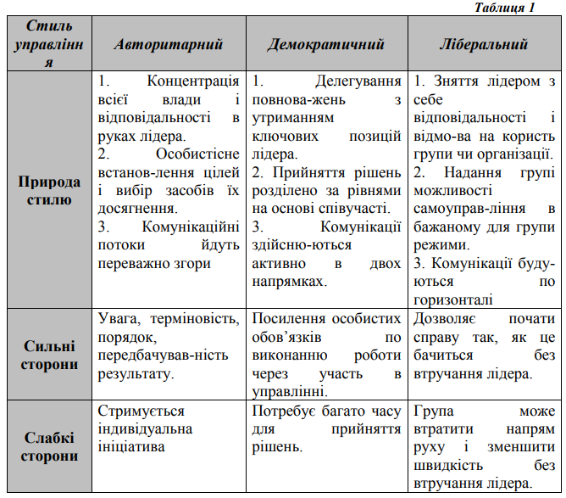
Керівник з ліберальним стилем керівництва практично не втручається в діяльність колективу, а працівникам надана повна самостійність, можливість індивідуальної і колективної творчості. Такий керівник з підлеглими зазвичай ввічливий, готовий відмінити прийняте ним раніше рішення, особливо якщо це загрожує його популярності (Таблиця 1).

Slide 10
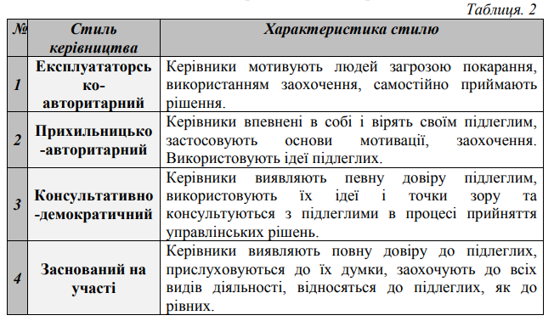
Група наукових співробітників з Мічиганського університету на чолі з Р. Лайкертом порівнюючи групи з високою і з низькою продуктивністю праці в різних організаціях, дійшла висновку що різницю в продуктивності може пояснити стиль лідерства. Виявилось, що стиль управління, зосереджений на людині, через характер ситуації часто не сприяв підвищенню продуктивності праці і не завжди був оптимальною поведінкою керівника.
Лайкерт запропонував чотири базові системи стилю керівництва (Таблиця. 2).
Пізніше було встановлено, що кожен з вказаних стилів «в чистому вигляді» зустрічається рідко.

Slide 11
Отже,
Стиль лідерства — це модель поведінки, яку лідери використовують у взаємодії зі своєю командою. Іншими словами, йдеться про способи впливу, які допомагають керувати іншими людьми й мотивувати їх. Від стилю лідерства залежить, як лідери вибудовують свої відносини з підлеглими й чи сприяє це ефективній роботі та користі організації або спільноти загалом.
Стиль лідерства формується на основі особистих рис людини та її досвіду. Тобто зазвичай це цілком природний процес, у якому лідер залучає свої найсильніші якості для впливу на інших та досягнення спільних цілей.

Slide 12
Лідерство має багато обличь та форматів. Лідером є людина, яка веде за собою команду задля досягнення спільної мети. Тільки вести можна по-різному. Це залежиь, в першу чергу, від цінностей лідера, його фокусу на короткотерміновий результат чи на довготривалу стратегію, важливість команди для нього.
Автори книги «Емоціне лідерство» Деніела Гоулман, Річард Бояцис і Енні МакКі виділяють 6 типів лідерства.
У книзі описані 6 різних підходів до лідерства – чотири з яких резонансні (ідеалістичний, навчаючий, товариський, демократичний) і два дисонансні (амбіційний і авторитарний).

Slide 13
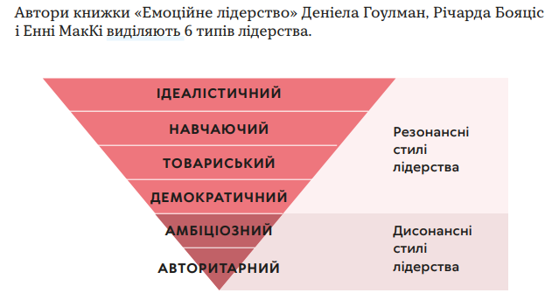
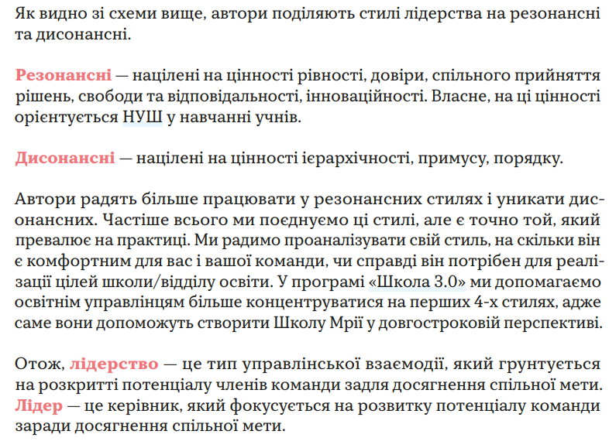

Slide 14
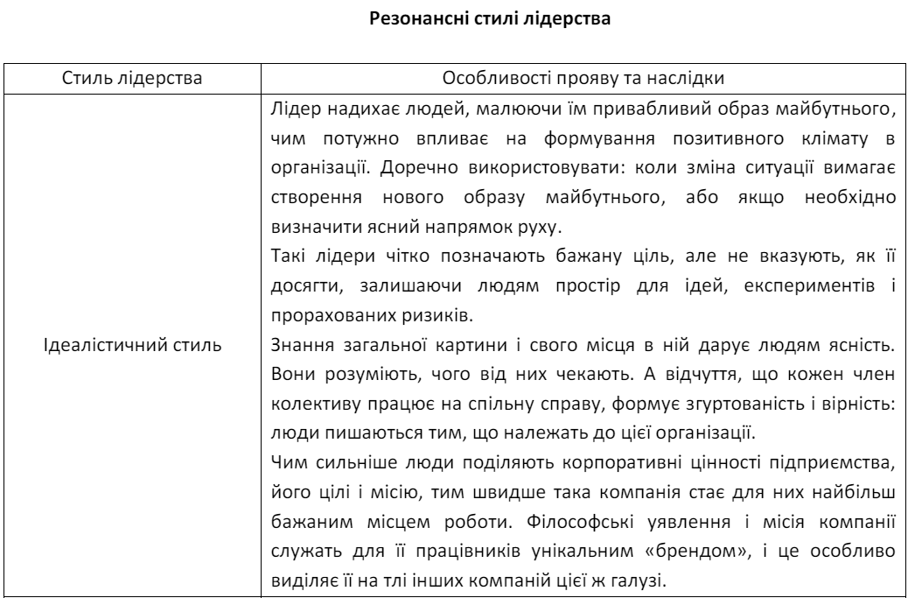
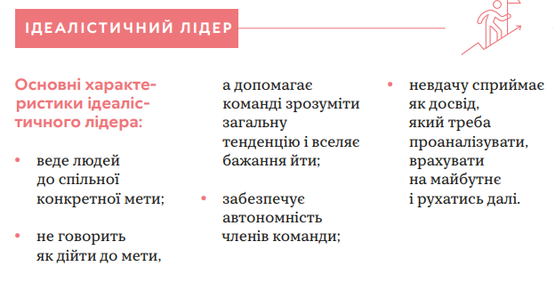
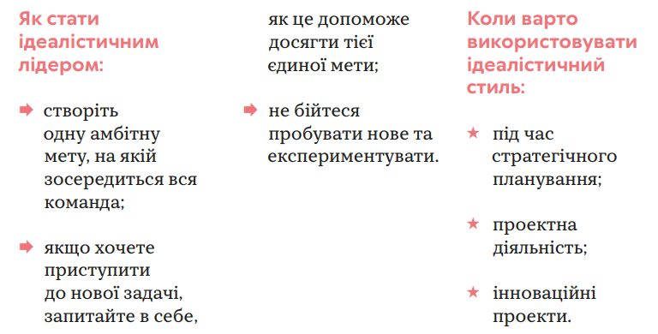
ІДЕАЛІСТИЧНИЙ ЛІДЕР

Slide 15
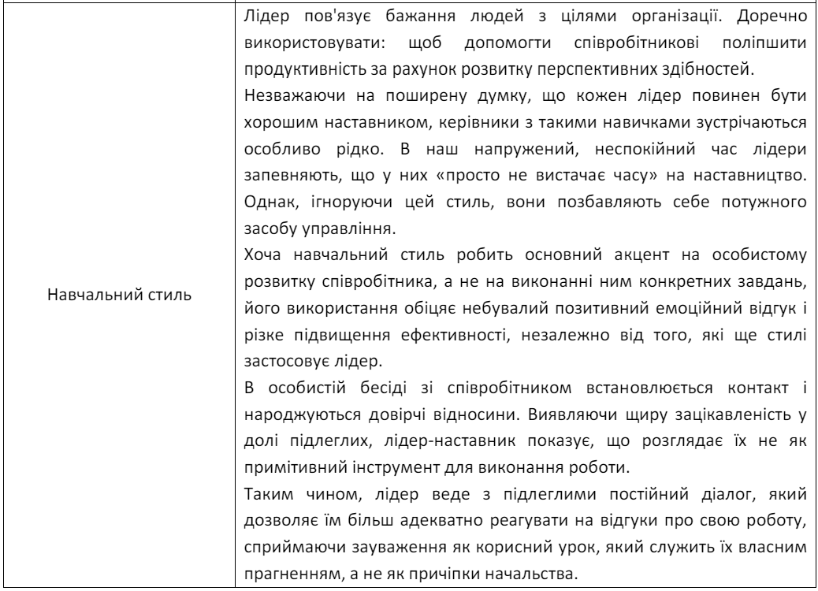
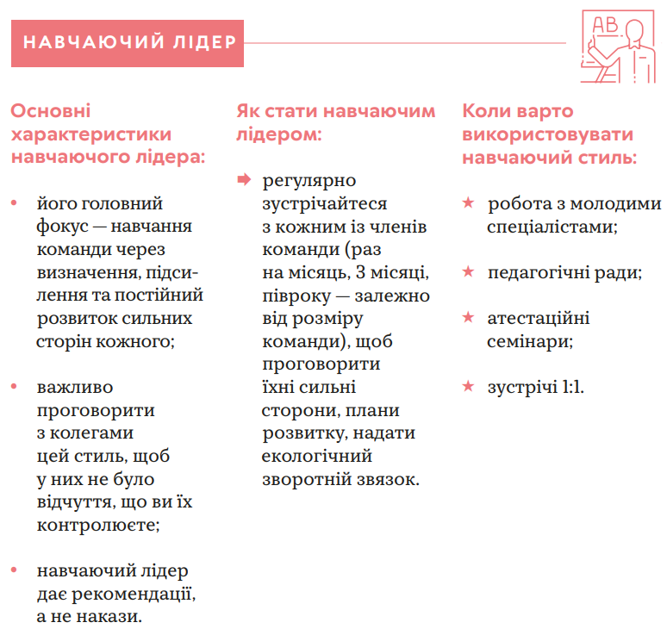
НАВЧАЮЧИЙ ЛІДЕР

Slide 16
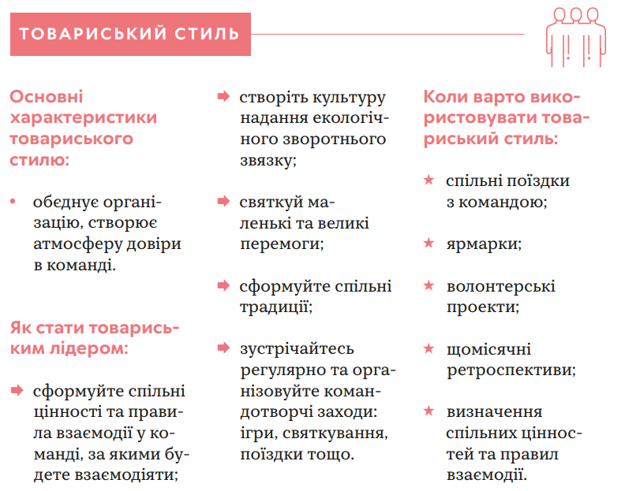
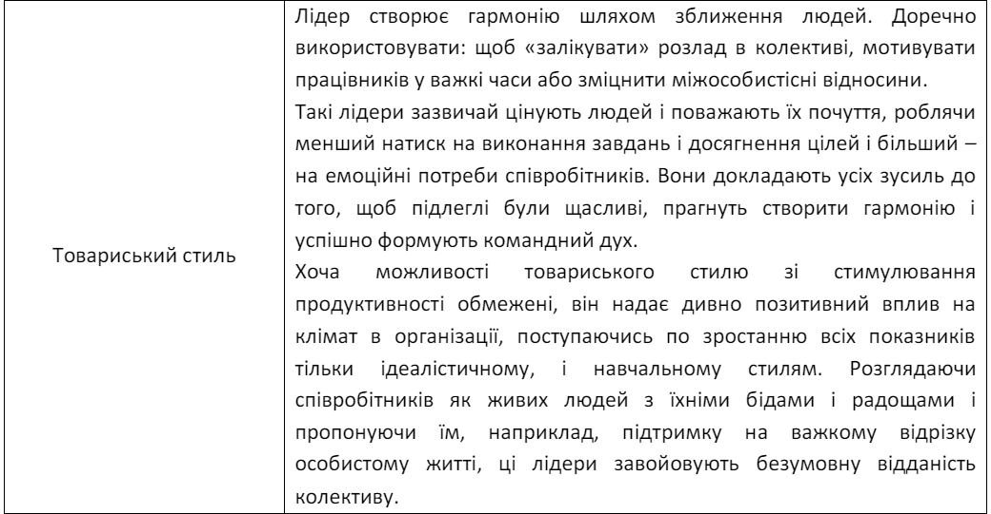
ТОВАРИСЬКИЙ ЛІДЕР

Slide 17
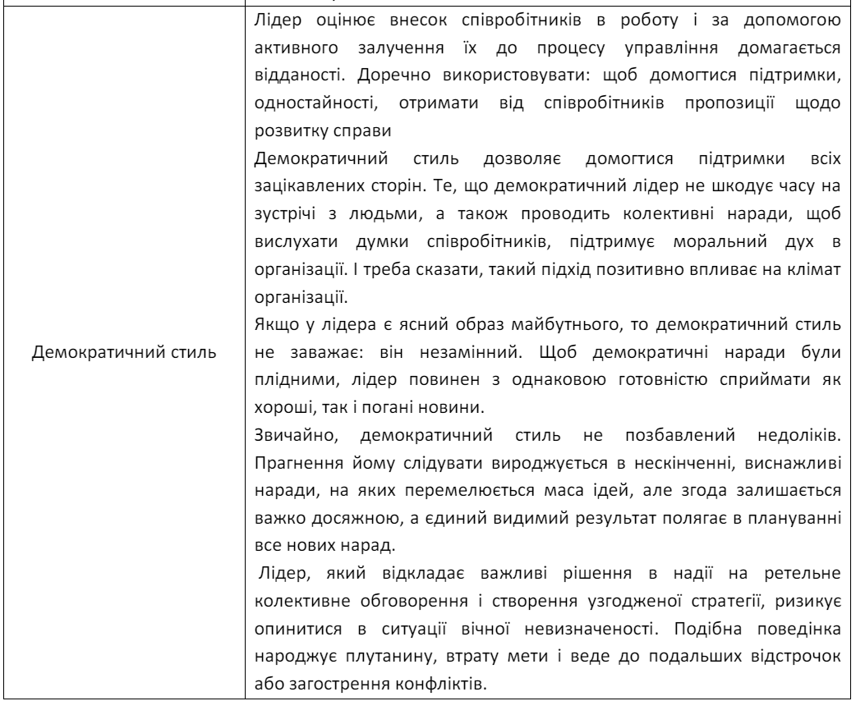
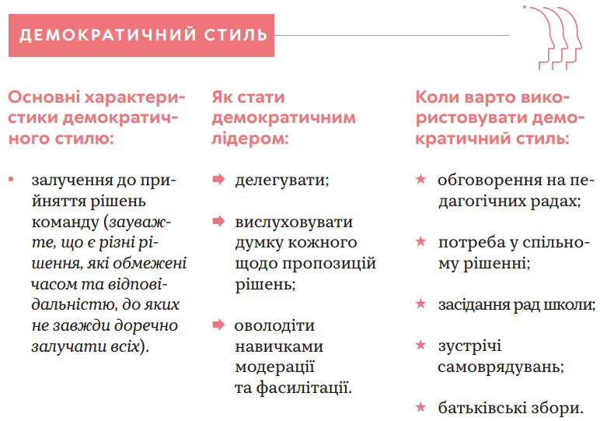
ДЕМОКРАТИЧНИЙ ЛІДЕР

Slide 18
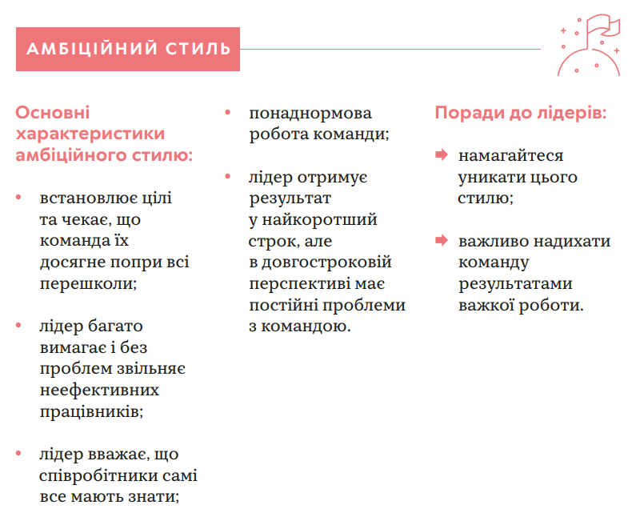
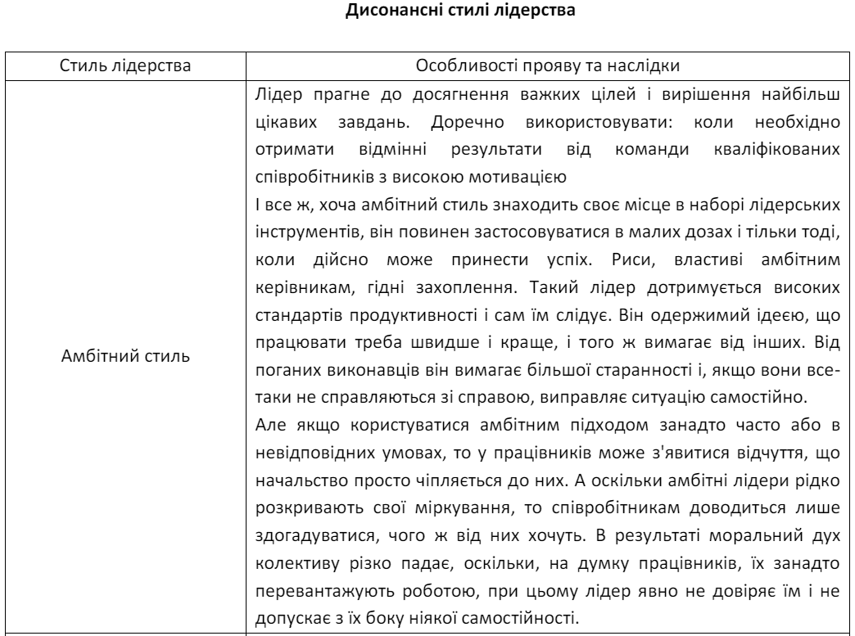
АМБІЦІЙНИЙ ЛІДЕР

Slide 19
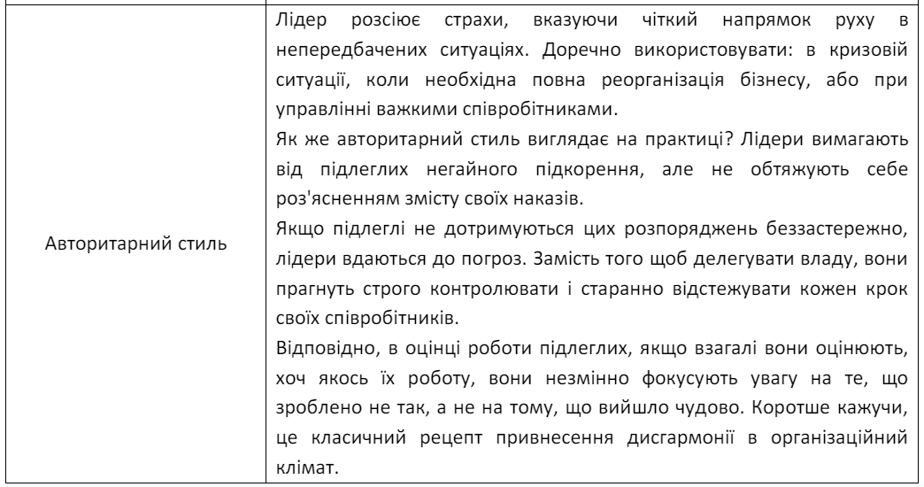
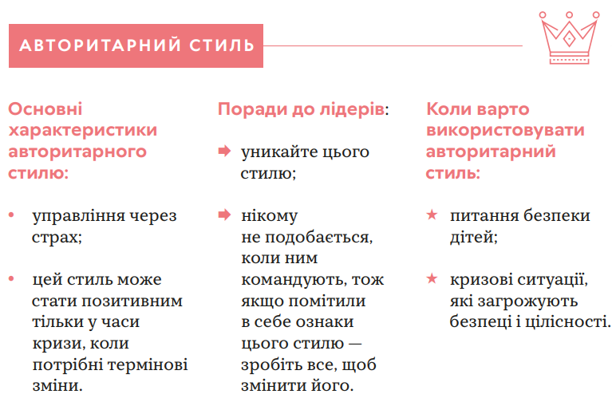
АВТОРИТАРНИЙ ЛІДЕР

Slide 20
СТИЛЬ СЛУЖІННЯ АБО СЕРВАНТ-ЛІДЕРСТВО (SERVANT LEADERSHIP STYLE)
Лідери-служителі - це ті, хто ставить на перше місце потреби та інтереси своїх команд. Вірить, що задоволені співробітники працюють більш ефективно та досягають кращих результатів.
Ці лідери акцентують увагу на тому, щоб команда відчувала свою важливість і мала можливість розвиватися, як професіонали.
Лідери-служителі стимулюють та мотивують свою команду, володіють високими навичками комунікації. Цей стиль керівництва буде для вас відповідним, якщо ви прагнете створити атмосферу співпраці та взаємодії в команді, а також, якщо ви націлені на професійний розвиток своєї команди.
Плюси та виклики цього стилю:
Переваги: лідери-служителі здатні підвищити лояльність і продуктивність працівників, покращити їхній розвиток і процес прийняття рішень, зміцнити довіру та виховати майбутніх лідерів.
Виклики: лідери-служителі можуть вигоріти, оскільки часто ставлять потреби своєї команди вище за власні. Їм може бути важко бути авторитетними, коли це потрібно.

Slide 21
ФАКТОРИ, ЯКІ ВПЛИВАЮТЬ НА СТИЛІ ЛІДЕРСТВА
1. Культурні особливості
Оскільки бізнес-сфера стає більш мультикультурною, важливо розуміти, як культура впливає на стиль лідерства, адже роль лідера може бути дуже різною залежно від країни. Культурні особливості багато в чому визначають робочий процес, способи комунікації та очікування колективу. Управління командою, члени якої знаходяться у різних регіонах, вимагає набагато ширшого набору навичок. Відповідно, для ефективного міжкультурного лідерства необхідно розуміти культурні цінності та норми.
Лідерський стиль західної культури заохочує індивідуалізм та особисті досягнення. Західні лідери використовують конкуренцію як головний спосіб мотивації й винагороджують підлеглих за успіхи. На американському ринку найпоширенішими стилями лідерства є демократичний, трансформаційний, авторитарний і стиль служіння.
Лідерство у східній культурі орієнтоване на колективну роботу і співпрацю. В азійській моделі організації праці цінується старанне виконання завдань і командний дух. Загалом значення колективу набагато вище, ніж окремої особистості. Тому для східних країн більш властиві авторитарний, бюрократичний і транзакційний стилі.
У східній традиції важлива повага до авторитету, тоді як у західному світі цінується демократичний підхід і рівність. І це далеко не всі відмінності. Лідер, який має справу з мультикультурним колективом, має розуміти їх, щоб адаптувати свій стиль комунікації для успішного управління командою.

Slide 22
ФАКТОРИ, ЯКІ ВПЛИВАЮТЬ НА СТИЛІ ЛІДЕРСТВА
2. Характеристики послідовників
Особисті риси й цінності послідовників також мають сильний вплив на лідера. Більш того, існують послідовників теж є свої стилі. Професор Роберт Келлі запропонував класифікацію на основі їхньої поведінки та персональних характеристик. Головними критеріями у ній є здатність критично мислити й рівень активності. Залежно від того, як ці критерії виражені, виділяються п’ять стилів послідовників:
пасивні послідовники (“вівці”) — працівники з низьким рівнем залученості, які чекають завдань від лідера.
конформісти активніші за представників попереднього стилю, але вони в усьому погоджуються з лідером і не застосовують критичне мислення.
відчужені послідовники, навпаки, часто налаштовані скептично. Вони мають розвинене критичне мислення та власні ідеї, але воліють не проявляти ініціативи.
ефективні послідовники здатні самостійно думати й активно діяти. Це цілеспрямовані люди з високим рівнем залученості.
прагматики можуть проявляти якості інших чотирьох стилів залежно від ситуації. Вони обирають найвигідніший і найменш ризикований для себе стиль поведінки.
Теорія Келлі підкреслює важливість послідовників. На його думку, ефективними як лідерів, так і послідовників роблять одні й ті ж якості, зокрема здатність самоорганізовуватися, спиратися на власну компетентність, а також орієнтованість на результат.

Slide 23
ФАКТОРИ, ЯКІ ВПЛИВАЮТЬ НА СТИЛІ ЛІДЕРСТВА
3. Ситуативні фактори
Ми вже згадували, що лідерський стиль може сильно залежати від ситуації. Підходи, які добре працюють в одних умовах, можуть зовсім не підходити в інших. Щоб досягти високої ефективності, лідер має враховувати всі ситуативні фактори. До головних відносяться:
розмір і структура компанії;
стадія розвитку компанії;
культура компанії;
психологічна атмосфера у колективі;
моделі працевлаштування;
сфера діяльності;
цілі компанії;
взаємодія між лідером та послідовниками.
Розуміючи ці фактори, лідер може адаптувати свій стиль, щоб задовольняти потреби команди й досягати поставлених завдань.

Slide 24
ЯК ВИБРАТИ ЕФЕКТИВНИЙ СТИЛЬ ЛІДЕРСТВА
Стиль лідерства переважно залежить від особистих рис і досвіду людини. Водночас ви можете розвивати якості, характерні для інших стилів, щоб зберігати гнучкість, необхідну в сучасних мінливих умовах ринку. Більш того, для цього існує окремий підхід під назвою контекстуальне лідерство, суть якого полягає у тому, що лідер постійно вдосконалює навички усвідомлення та прогнозування, потрібні для розуміння змін, які можуть впливати на його організацію як позитивно, так і негативно.
Поради, які допомагають визначити й розвинути стиль лідерства
1. Зрозумійте власні лідерські риси
Кожен лідер має свої унікальні риси, сильні й слабкі сторони. Щоб зберігати ефективність, важливо чітко розуміти, хто ви, що можете і що не можете робити. Можливо, вам важливо контролювати всі процеси або, навпаки, ви хочете, щоб підлеглі були максимально автономними й справлялися зі своїми завданнями без вашої участі? А як щодо рішень: ви приймаєте їх одноосібно або враховуєте думки всіх членів команди? Спробуйте відповісти на ці питання чесно. Якщо ж вам важко оцінити себе, завжди можна дізнатися думку вищого керівника або підлеглих, наприклад, влаштувавши анонімне опитування.

Slide 25
ЯК ВИБРАТИ ЕФЕКТИВНИЙ СТИЛЬ ЛІДЕРСТВА
2. Проаналізуйте характеристики членів команди
Ми згадували раніше, що характеристики послідовників сильно впливають на стиль лідерства. Різні комбінації ступеня критичного мислення й активності підлеглих вимагають дуже різних підходів. Одним потрібні чіткі настанови й контроль, іншим — свобода й довіра лідера. Знання сильних і слабких сторін членів команди, їхнього досвіду і навичок дає вам можливість визначити правильні підходи у комунікації. Усвідомивши, якої саме мотивації потребує кожен з підлеглих, ви зможете зрозуміти, чого вони від вас очікують як від лідера.
3. Враховуйте специфіку бізнесу й можливі виклики
Стиль лідерства має бути адаптованим до специфіки й цілей бізнесу. Очевидно, що для молодого стартапу не підійде бюрократичний стиль, водночас у корпоративному світі, де найбільше цінуються результати, навряд чи приживеться ліберальне лідерство. Також важливо враховувати загальну ситуацію на ринку. У часи кризи навичка приймати швидкі рішення й брати на себе всю відповідальність, властива авторитарному лідеру, може бути дуже доречною, тоді як у періоди стабільності можна більше покладатися на самоорганізацію та ініціативність підлеглих.

Slide 26
ЯК ВИБРАТИ ЕФЕКТИВНИЙ СТИЛЬ ЛІДЕРСТВА
4. Експериментуйте з різними стилями
Ця порада є логічним продовженням попередньої. Річ у тому, що майже жодного лідера не можна віднести до одного конкретного стилю. Приклад — Білл Гейтс, який залежно від ситуації може проявляти риси лідера транзакційного, трансформаційного і навіть авторитарного стилю. Це і є втілення вже згаданого контекстуального лідерства, яке базується на адаптивності до актуальних умов ринку. Надихайтеся прикладом найкращих і пробуйте застосовувати різні стилі лідерства у різних ситуаціях. Це чудовий спосіб розвинути додаткові навички й вийти на новий рівень ефективності.
5. Розвивайте емоційний інтелект
Емоційний інтелект — це здатність усвідомлювати й управляти своїми думками, емоціями, поведінкою і мотивацією, а також вміння впливати на емоційний стан інших людей, помічати їхні потреби й допомагати розвиватися. Емоційний інтелект є показовим критерієм оцінювання ефективності стилю лідерства. Більш того, сьогодні популярною є думка, що IQ, технічні й комунікативні навички не мають значення, якщо лідеру бракує емоційного інтелекту. Найкращим способом розвивати його є практики усвідомленості й самопізнання.

Slide 27
ЯК ВИБРАТИ ЕФЕКТИВНИЙ СТИЛЬ ЛІДЕРСТВА
6. Використовуйте автентичний стиль
Якщо вам важко визначитися з власним стилем лідерства, пам’ятайте, що іноді найкращий підхід — залишатися собою. Тим паче, що існує автентичний стиль, який передбачає, що дії лідера є логічним продовженням його особистості. До головних характеристик такого лідера відносяться:
чесність і сильні етичні якості;
прагнення до постійного самовдосконалення;
орієнтація на місію й потреби організації;
сфокусованість на довгострокових результатах;
розвинені емоційний інтелект та емпатія.
Автентичне лідерство ідеально підходить для того, щоб завоювати лояльність співробітників і побудувати з ними міцні відносини, які в результаті приведуть до кращої продуктивності.
Отже, бути лідером непросто, і особливо у наш час, коли постійно виникають нові виклики. Аби давати їм раду, важливо розуміти власний стиль лідерства з усіма його сильними й слабкими сторонами, а також застосовувати підходи інших стилів, коли того вимагає ситуація. Орієнтованість на постійне зростання, краще розуміння себе, своїх підлеглих і бізнесу, а також вдосконалення навичок на кшталт емоційного інтелекту — стратегія, яка дозволить вам розвиватися як лідеру і вести свою команду до нових успіхів.

